Slide 1
«Знакомство со звуком [А] и буквой А»

Slide 2
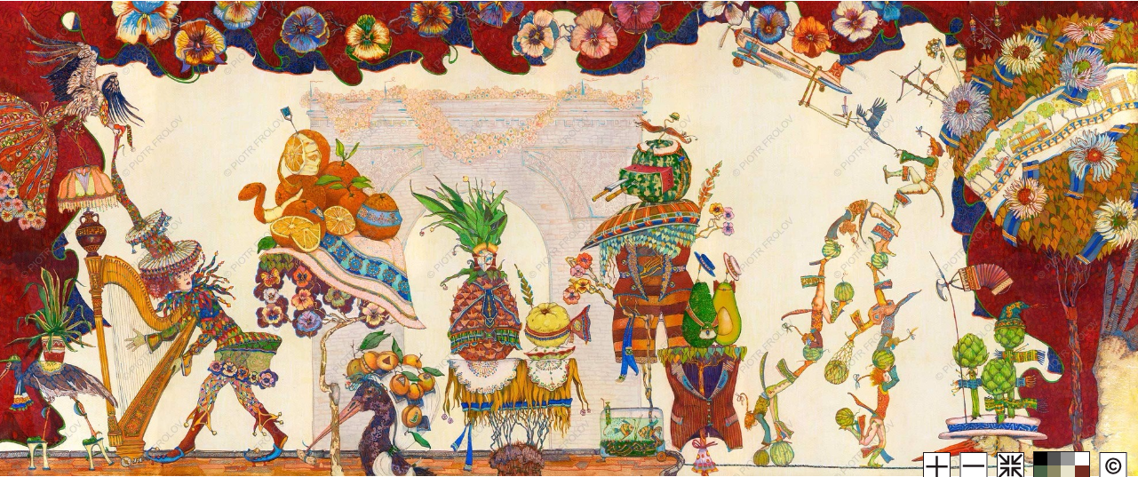

Slide 3
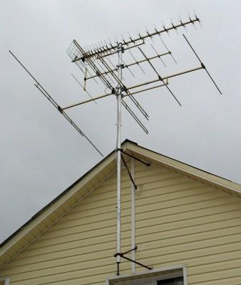
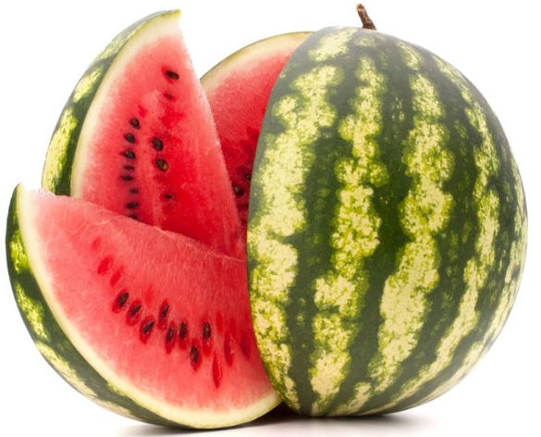
Послушай и назови какой первый звук в начале слов

Slide 4
А

Slide 5
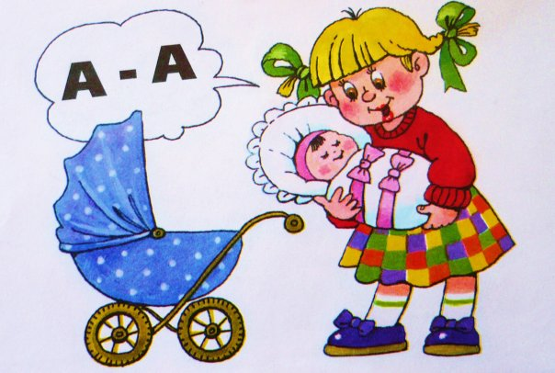

Slide 6
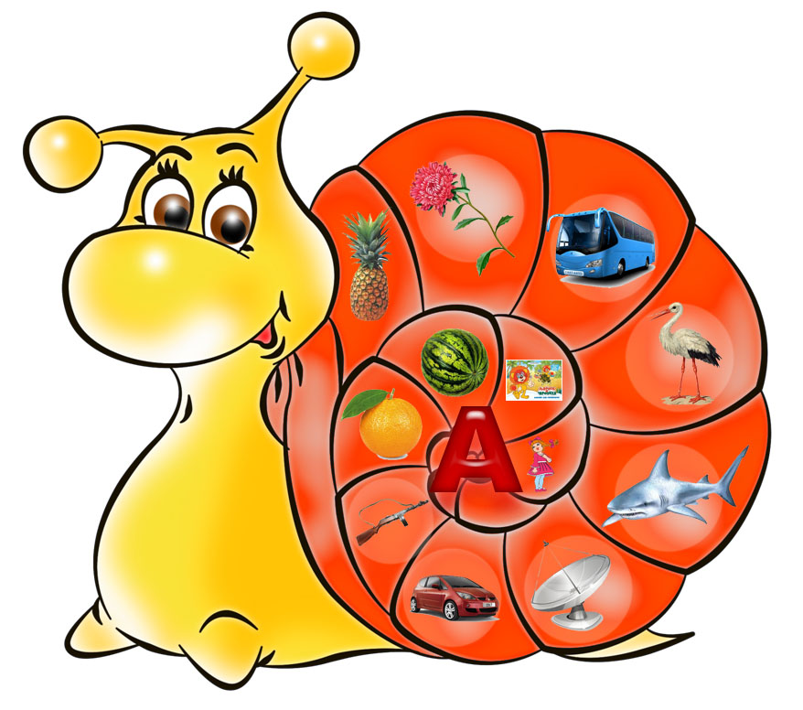

Slide 7
У А

Slide 8
Хлопни в ладоши, если Услышишь звук [А]

Slide 9
Послушайте стихотворение:
Высока и стройна буква А
Очень похожа на арку она.
(покажите пальцами букву А)

